Slide 1

ROS入门教程（实训）
----topic
主讲教师：XXX

Slide 2

实训
topic
topic
1
一：topic&msg简介
2
二：topic&msg命令
3
三：Gazebo仿真中的topic介绍
中国大学慕课

Slide 3
实训
一：topic&msg简介
topic
一： topic&msg简介
中国大学慕课

Slide 4
实训
一：topic&msg简介
topic介绍
基于发布（publish）/订阅（subscrib）模型的消息（message）通信
中国大学慕课

Slide 5
实训
一：topic&msg简介
1.publisher注册
2.subscriber注册
3.ROS Master进行信息匹配
4.subscriber发送连接请求
5.publisher确认连接请求
6.subscriber尝试与publisher建立连接
7.publisher向subscriber发送数据
中国大学慕课

Slide 6
实训
一：topic&msg简介
1.publisher注册
注册
2.subscriber注册
注册
Master
Publisher
Master
Publisher
Subscriber
中国大学慕课

Slide 7
实训
一：topic&msg简介
3.ROS Master进行信息匹配
信息匹配
4.subscriber发送连接请求
链接请求
Master
Publisher
Subscriber
Master
Publisher
Subscriber
中国大学慕课

Slide 8
实训
一：topic&msg简介
5.publisher确认连接请求
确认请求
6.subscriber尝试与publisher建立连接
尝试连接
Master
Publisher
Subscriber
Master
Publisher
Subscriber
中国大学慕课

Slide 9
实训
一：topic&msg简介
7.publisher向subscriber发送数据
发送数据
Master
Publisher
Subscriber
中国大学慕课

Slide 10
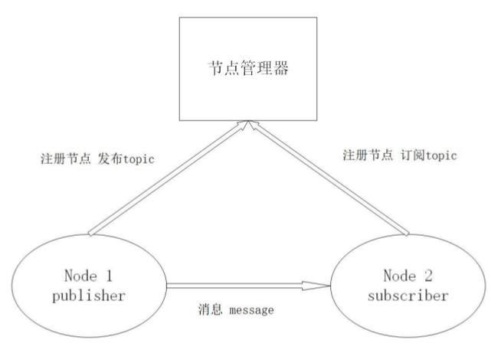
实训
一：topic&msg简介
中国大学慕课

Slide 11

实训
一：topic&msg简介
msg介绍
bool、int8、int16、int32、int64(以及uint)
float、float64
string、time、duration、header
可变长数组array[]、固定长度数组array[C]等等
中国大学慕课

Slide 12
实训
二：topic&msg命令
topic
二： topic&msg命令
中国大学慕课

Slide 13
实训
二：topic&msg命令
rosmsg
rosmsg list
#列出系统上所有的msg
rosmsg show msg_name
#显示某个msg的内容
中国大学慕课

Slide 14
实训
二：topic&msg命令
rostopic
rostopic list | 列出当前所有的topic
rostopic info topic_name | 显示某个topic的属性信息
rostopic echo topic_name | 显示某个topic的内容
rostopic pub topic_name ... | 向某个topic发布内容
rostopic bw topic_name | 查看某个topic的带宽
rostopic hz topic_name | 查看某个topic的频率
rostopic find topic_type | 查找某个类型的topic
rostopic type topic_name | 查看某个topic的类型(msg)
中国大学慕课

Slide 15
实训
三：Gazebo仿真中的topic介绍
topic
三： Gazebo仿真中的topic介绍
中国大学慕课

Slide 16
实训
三：Gazebo仿真中的topic介绍
启动Gazebo仿真&rostopic list
操作：
在终端输入如下命令：
$ roslaunch robot_sim_demo robot_spawn.launch
新建终端，输入如下命令：
$ rostopic list
中国大学慕课

Slide 17
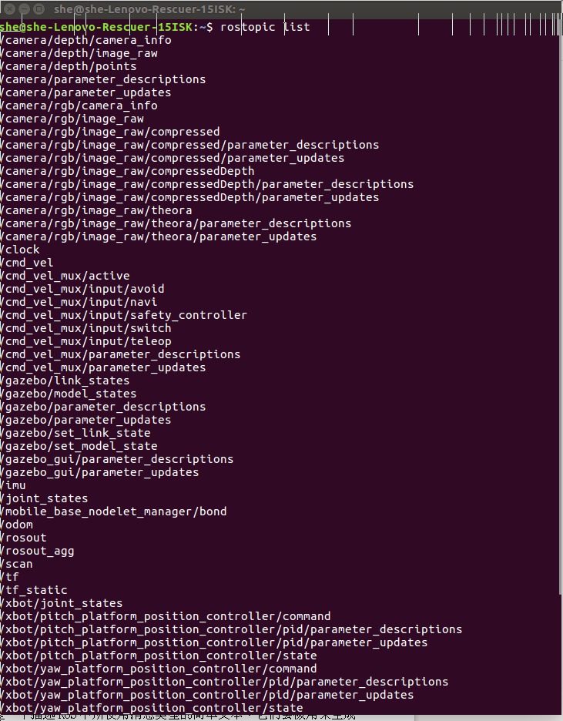
实训
三：Gazebo仿真中的topic介绍
中国大学慕课

Slide 18
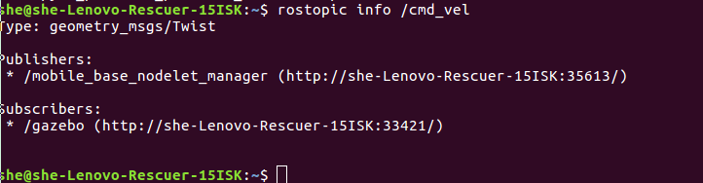
实训
三：Gazebo仿真中的topic介绍
rostopic info
操作：
在终端输入如下命令：
$ rostopic info /cmd_vel
中国大学慕课

Slide 19
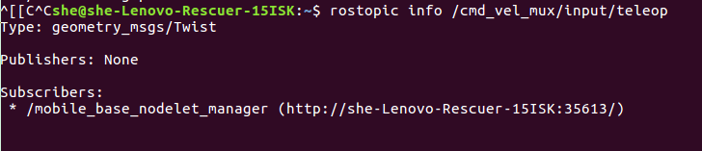
实训
三：Gazebo仿真中的topic介绍
rostopic info
操作：
在终端输入如下命令：
$ rostopic info /cmd_vel/input/teleop
中国大学慕课

Slide 20
实训
三：Gazebo仿真中的topic介绍
启动键盘控制机器人
操作：
新建终端，输入如下命令：
$ rosrun robot_sim_demo robot_keyboard_teleop.py
中国大学慕课

Slide 21
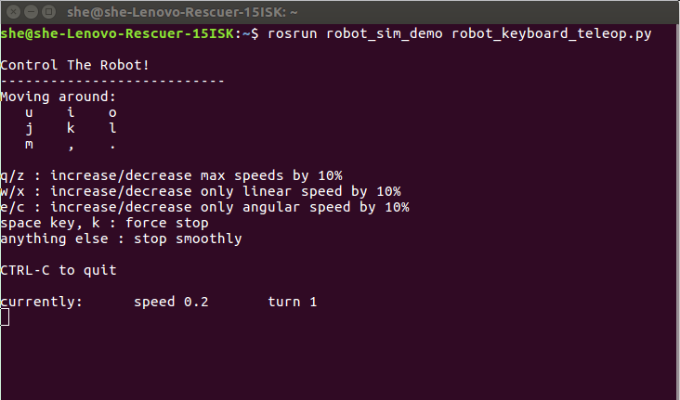
实训
三：Gazebo仿真中的topic介绍
中国大学慕课

Slide 22
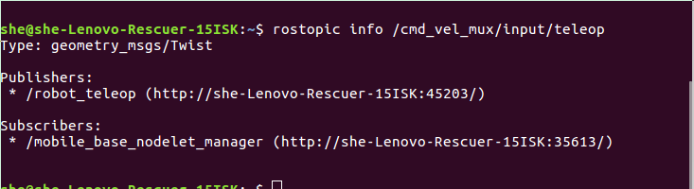
实训
三：Gazebo仿真中的topic介绍
rostopic info
操作：
在之前终端下重新输入如下命令：
$ rostopic info /cmd_vel/input/teleop
中国大学慕课

Slide 23
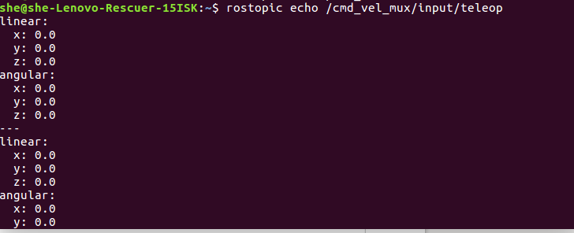
实训
三：Gazebo仿真中的topic介绍
rostopic echo
操作：
在终端输入如下命令：
$ rostopic echo /cmd_vel/input/teleop
中国大学慕课

Slide 24
实训
三：Gazebo仿真中的topic介绍
rostopic echo
操作：
在键盘控制机器人的终端下控制机器人移动
回到当前终端重新输入如下命令：
$ rostopic echo /cmd_vel/input/teleop
中国大学慕课

Slide 25
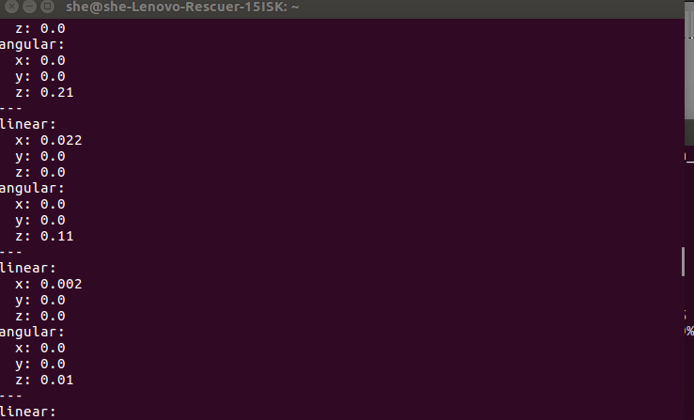
实训
三：Gazebo仿真中的topic介绍
中国大学慕课

Slide 26
实训
三：Gazebo仿真中的topic介绍
rosmsg list
操作：
在终端输入如下命令：
$ rostmsg list
中国大学慕课

Slide 27
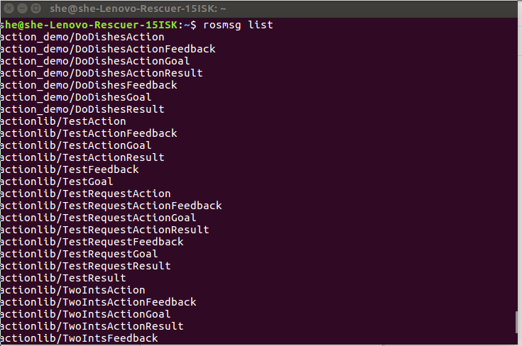
实训
三：Gazebo仿真中的topic介绍
中国大学慕课

Slide 28
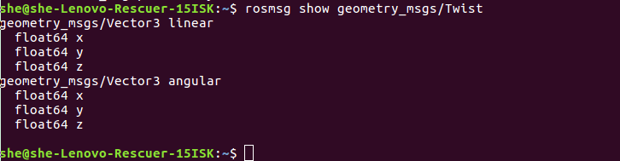
实训
三：Gazebo仿真中的topic介绍
rosmsg show
操作：
在终端输入如下命令：
$ rostmsg show geometry/Twist
中国大学慕课

Slide 29

谢 谢

